Slide 1
Per una cultura dell’uguaglianza di genere
Sala bianca di Miselli, Miserocchi e Silenzi

Slide 2
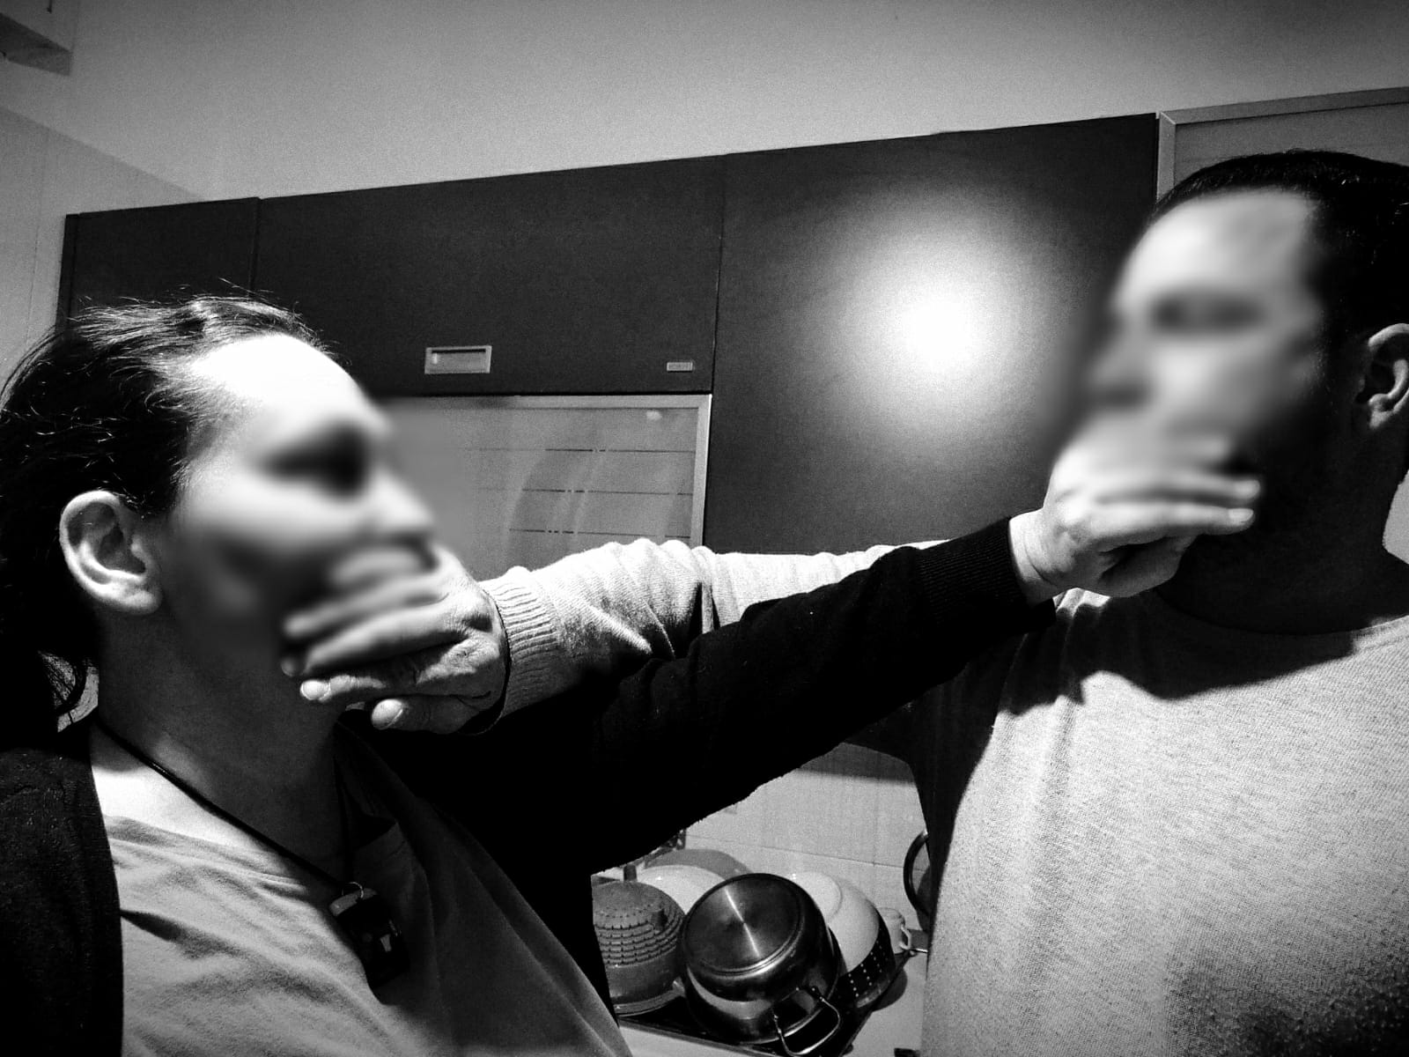
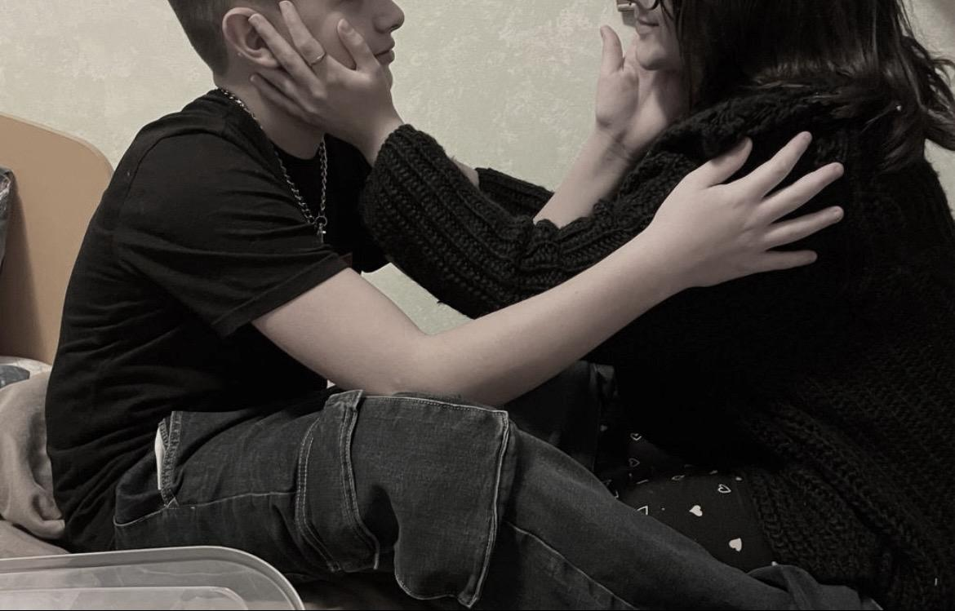
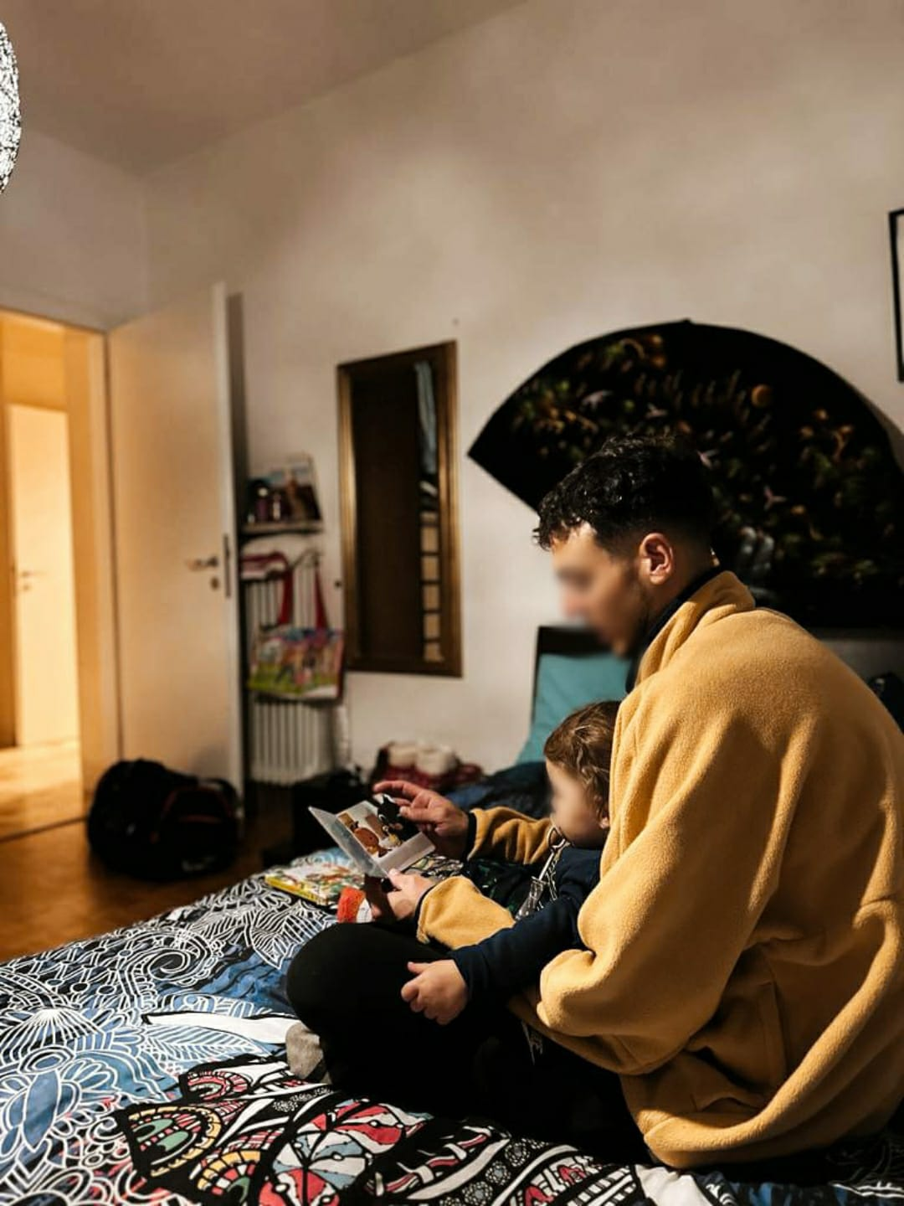
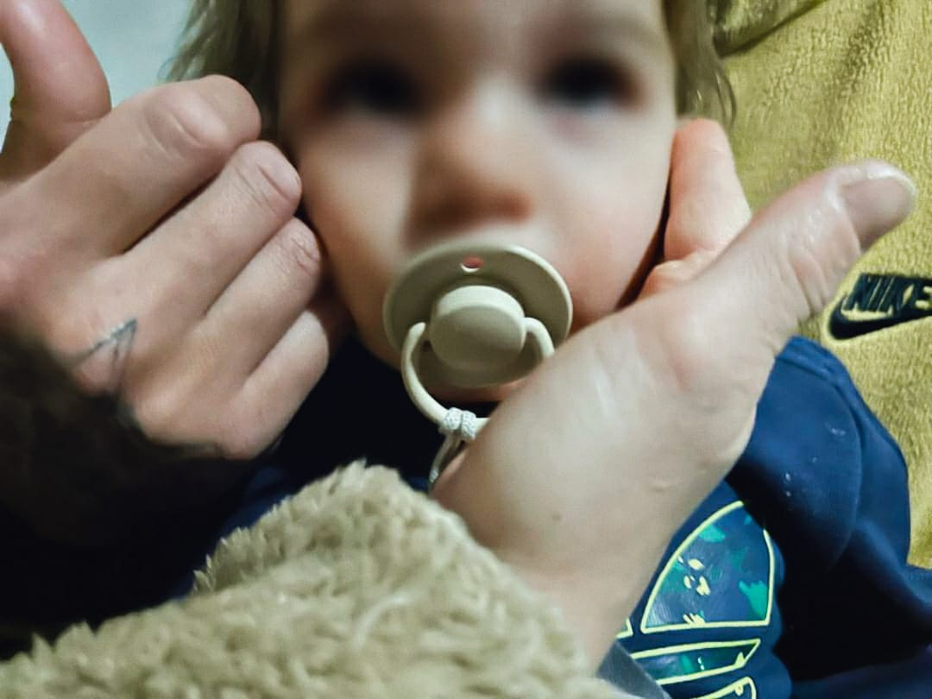
Il percorso fotografico
01
SCONTRO
02
INCONTRO
03
UN’ ALTRA PROSPETTIVA
04
ESSERCI
foto di Noemi Miselli
foto di Lucia Miserocchi
foto di Diletta Silenzi
foto di Diletta Silenzi

Slide 3
Scontro
01
Questa immagine rappresenta una coppia di genitori che si zittisce reciprocamente, in uno sfondo in bianco e nero per ricreare un’atmosfera cupa e riflessiva. Essa attraverso il senso del tatto, si evidenzia il gesto simbolico dello zittirsi, per trasmettere la mancanza di comunicazione e rispetto nel dialogo portando a uno scontro. La fotografia rappresenta l’antitesi del messaggio di parità di genere, che la nostra galleria vuole raccontare, per stimolare la riflessione e il pensiero critico di chi la osserva. In ogni relazione la comunicazione e il rispetto sono fondamentali, nessuno dovrebbe sentirsi superiore e voler prevaricare sull’altro, in quanto sia uomini che donne hanno la stessa validità di pensiero.

Slide 4
02
Incontro
Dopo la prima immagine, rappresentante una coppia che si zittisce reciprocamente , avviene l’incontro. Il titolo non è casuale, ci sono due anime, una maschile e una femminile, si incontrano e si uniscono in un carezza. La carezza è simbolica, non necessita di un contatto fisico estremamente accentuato (come un abbraccio che potrebbe causare disagio) ma, nonostante ciò, trasmette tutto l’affetto, la protezione, l’amore e la volontà di non ferirsi mai e di aiutarsi, consolarsi. In questa immagine sono presenti due fratelli, la scelta è volta a sottolineare che la parità di genere e il rispetto non deve essere solo tra “coppie di innamorati” ma anche all’interno della famiglia, fra pari e deve includere tutti, in ogni ambito della vita, che sia lavorativo o più intimo.

Slide 5
Un’altra prospettiva
.
La bellezza di una relazione sana, autentica che può legareun padre ed un figlio è al centro e permea questo scatto rubato. Niente è più visibile ad occhio nudo, che l’amore puro che nutre questo genitore verso il bambino, e viceversa; che si traduce in un gioco di tatto, di mani, di sguardi, di posture, atteggiamenti, e di sensazioni dolci, calde e genuine. Che quasi si possono toccare, che quasi possono essere sentite attraverso gli stimoli percettivi del nostro corpo, come un qualcosa di morbido: un nuvoletta di cotone o un pezzo di pongo. Ciò che ho voluto rappresentare, attraverso la redazione di questa fotografia è la possibilità di esistenza di un’altra prospettiva, che non vede più solo unicamente la madre al centro della cura domestica dei figli, ma che insieme ad essa si accosta la figura del padre, in una dimensione che non ha nulla a che fare con il termine sostituzione, aiuto momentaneo, o presa delle parti e ruoli diversi; ma più che altro con i termini di consapevolezza, responsabilità condivisa, uguaglianza delle posizioni e rispetto, che vengono adottati in questa famiglia rappresentata, come un atteggiamento mentale ed un habitus comportamentale sistematizzato. Si tenta di empatizzarsi in uno sguardo che vede oltre, che non si adagia sul comfort e la finta validità degli stereotipi, ma include un’altra dimensione reale e naturale: l’amore maschile, la cura paterna. Infatti i due soggetti della foto si trovano, uno stretto all’altro, davanti alla porta, in attesa della mamma, che torna da una faticosa giornata di lavoro per poi passare la serata tutti insieme e nel mentre sfruttano il loro tempo a raccontarsi delle fiabe. Lo scatto propone infatti, un messaggio nuovo, ribaltando quello dell’immagine fornita come stimolo iniziale.

Slide 6
Esserci
04
L’amore può essere trasmesso attraverso l’uso di molteplici mezzi, che non si rifanno solo alla dimensione verbale solita e conosciuta come: “ti amo” o “ti voglio bene”; ma abbracciano una miriade di possibilità, tra cui,quella del senso tattile. Dimensione particolarmente percettibile in questo scatto, nel quale, il calore delle mani di una mamma e quelle di un papà si attraggono alla morbidezza del volto di un bambino, loro figlio. L’obiettivo verso il quale si cerca di condurre lo spettatore, attraverso questa immagine, è quella di un mondo altro e parallelo, che non è immaginario, ma reale e possibile, nel quale i motori principali che lo muovono sono ispirati ai valori del rispetto, della complicità, della reciprocità e della parità; rifiutando quindi qualsiasi logica emarginante ed escludente. Lo spazio nuovo che si cerca di far emergere e verso il quale si tende, attraverso l’utilizzo del medium della carezza, è fatto di: vicinanza edi partecipazione intesa come essere nel presente, essere nel luogo e essere nella relazione: “esserci”.

Slide 7
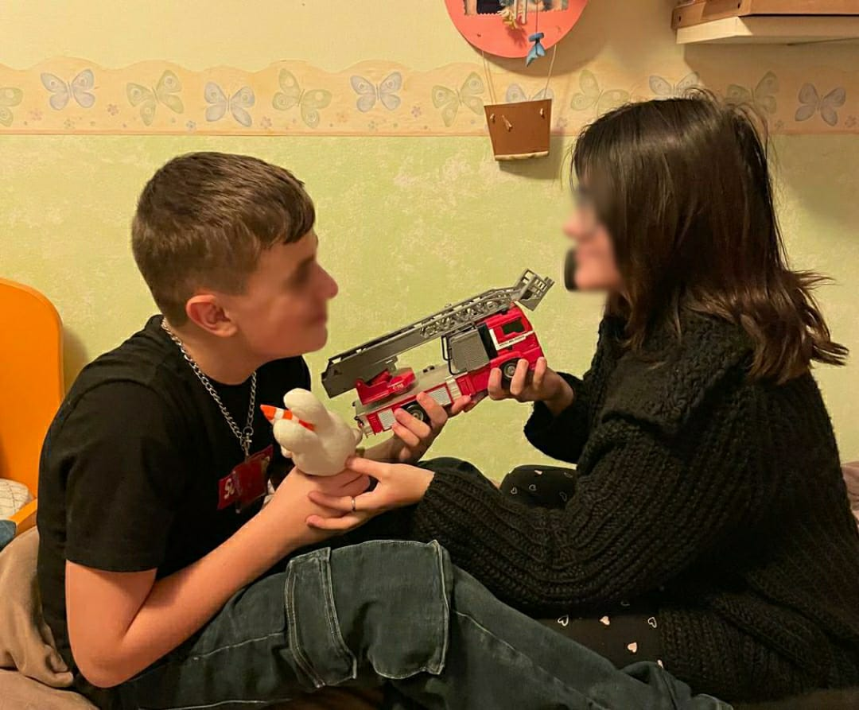

Altre foto importanti: Scambio
Il nostro gruppo, all’interno della mostra, non vuole solo rappresentare e promuovere uno scambio di idee, opinioni, riflessioni.In questo caso, i due protagonisti dello scatto fotografico, stanno facendo uno scambio di oggetti, per la precisione, di giocattoli. Il camioncino dei pompieri, gioco del bambino, viene donato alla ragazza che, con gentilezza e gioia accetta il regalo e, a sua volta, dona un pupazzo. Il nostro obiettivo è quello di distruggere la stereotipizzazione degli oggetti, non esistono giocattoli esclusivamente da bambine o da bambini. Ognuno deve sentirsi libero di scegliere ciò che più ama e desidera fare, senza ricevere critiche, prese in giro. Ci auguriamo, un giorno, quando insegneremo noi, di vedere tanti bambini giocare “a fare i papà” e tante bambine sfrecciare a tutta velocità fingendo di svolgere gare automobilistiche e, perché no, giocare tutti assieme e svolgere in gruppi eterogenei tutte le attività desiderate.

Slide 8
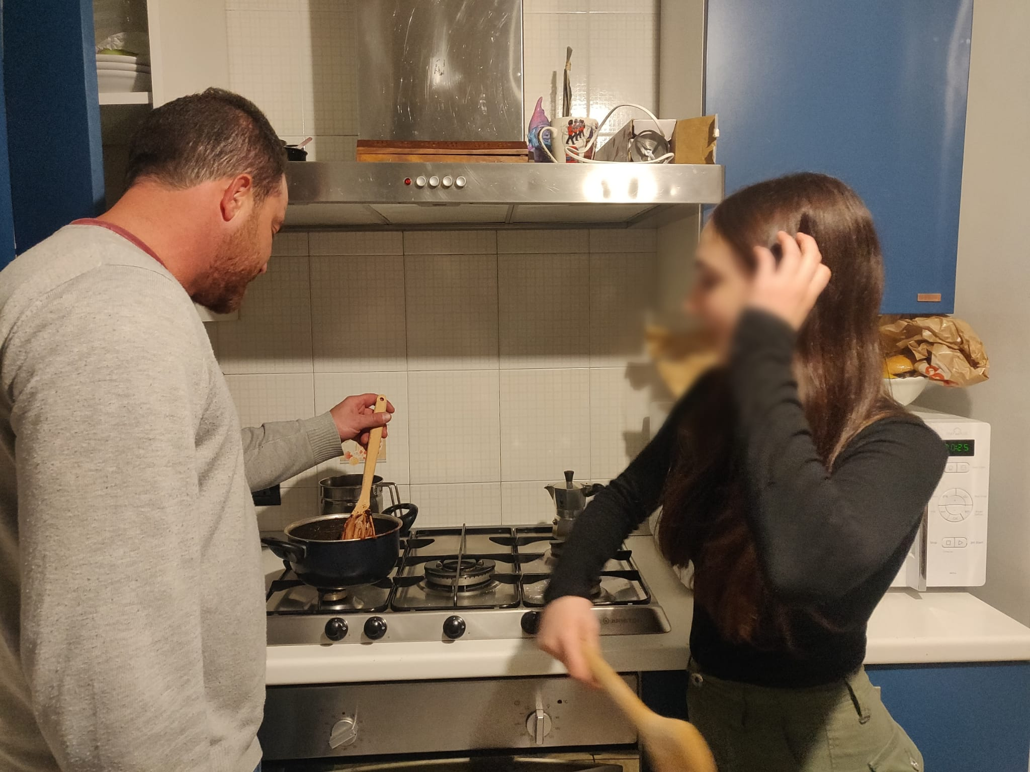
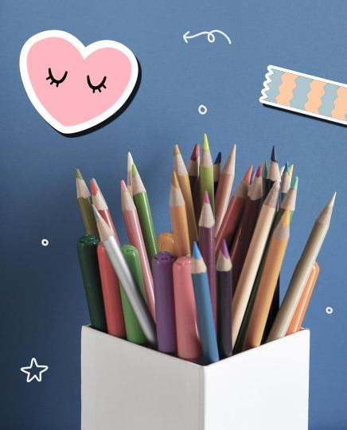
Collaborazione
La mostra termina con l’immagine di un padre e una figlia che collaborano insieme, nella realizzazione di un pasto in cucina. La scena è svolta in cucina per riprendere l’immagine stimolo del quadro con cui ha avuto inizio la nostra mostra, ma invetrendo i “ruoli” di chi sta ai fornelli, ovvero non più la madre ma il padre. L’obbiettivo è distruggere lo stereotipo della donna che cucina e si prende cura della casa; infatti, non dovrebbero esserci mansioni associate all’uomo o alla donna, dato che sono compiti che possono e dovrebbero svolgere entrambi. Ciò che ho voluto rappresentare attraverso questa foto è l’autenticità nel rapporto padre e figlia e normalizzare la figura maschile che cucina.

Slide 9
ORA TOCCA A TE!
Racconta un episodio di iguaglianza di genere a cui hai assistito scegliendo a scuola o in famiglia con la modalità che più preferisci
1. fallo con un dipinto
2.raccontalo con un testo
3. utilizza le fotografie per creare una narrazione
Condividila in classe con i tuoi compagni e discutene insieme

